Slide 1
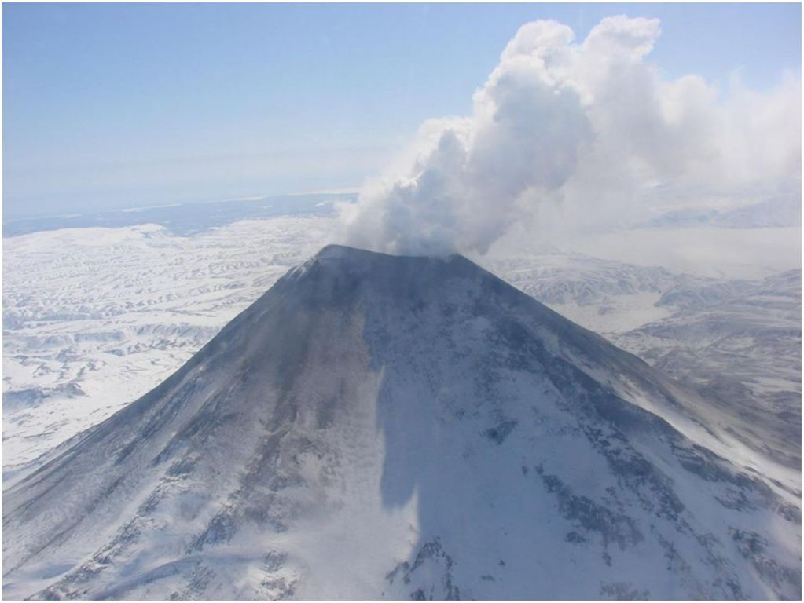
Дальний Восток. Географическое положение
и природный потенциал.

Slide 2
Слайд 2
ПЛАН УРОКА
ГП и ЭГП Дальнего Востока
Состав Дальнего Востока
История формирование территории
Особенности природы и климат Дальнего Востока
Рельеф и полезные ископаемые Дальнего Востока.
6. Итоги

Slide 3
Слайд 3
Географическое положение | прибрежное положение; большая вытянутость (4500 км) с северо-востока на юго-запад; в составе имеет материковую, островную, полуостровную части; северные тер-рии находятся за полярным кругом, а южные - на широте Средиземноморья

Slide 4
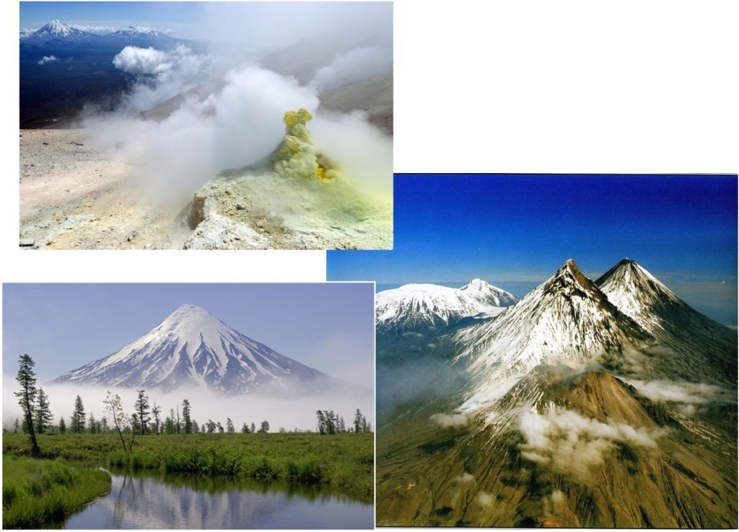
Слайд 4
Вулканы Камчатки

Slide 5
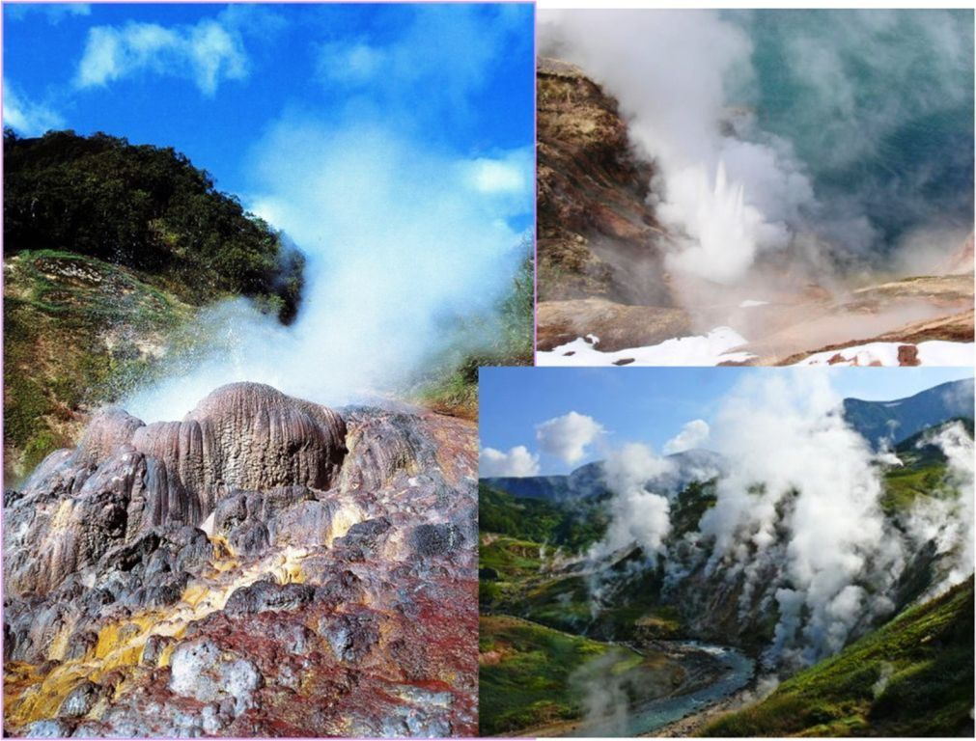
Слайд 5
Гейзеры Камчатки

Slide 6
Слайд 6
Тектоническое строение и рельеф | находится в зоне взаимодействия двух литосферных плит; вулканы, землетрясения, гейзеры, горячие источники; обширные нагорья на севере и горные хребты на юге чередуются низменными равнинами; Д. В. – часть великого Тихоокеанского рудного пояса.

Slide 7
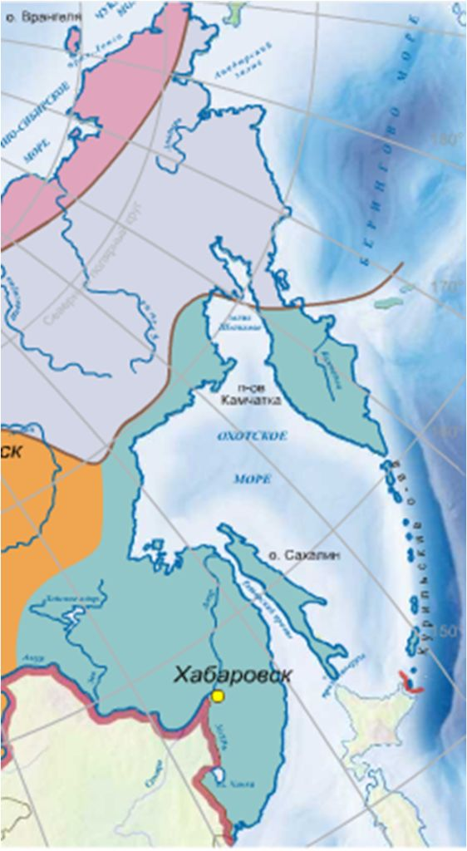
КЛИМАТ
Слайд 7
ЛЕТО
ЗИМА
1000-1600мм
суровая и сухая
Летний муссон
Зимний муссон
800-1000мм
500-
600мм
Сибирский антициклон

Slide 8
Слайд 8
Климат | Велики контрасты температур и осадков между приморскими и внутренними районами.

Slide 9
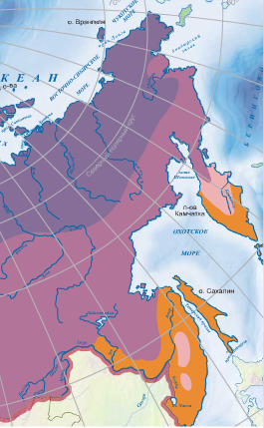
Слайд 11
Распространение многолетней мерзлоты
сплошное
с талыми грунтами
отсутствует

Slide 10
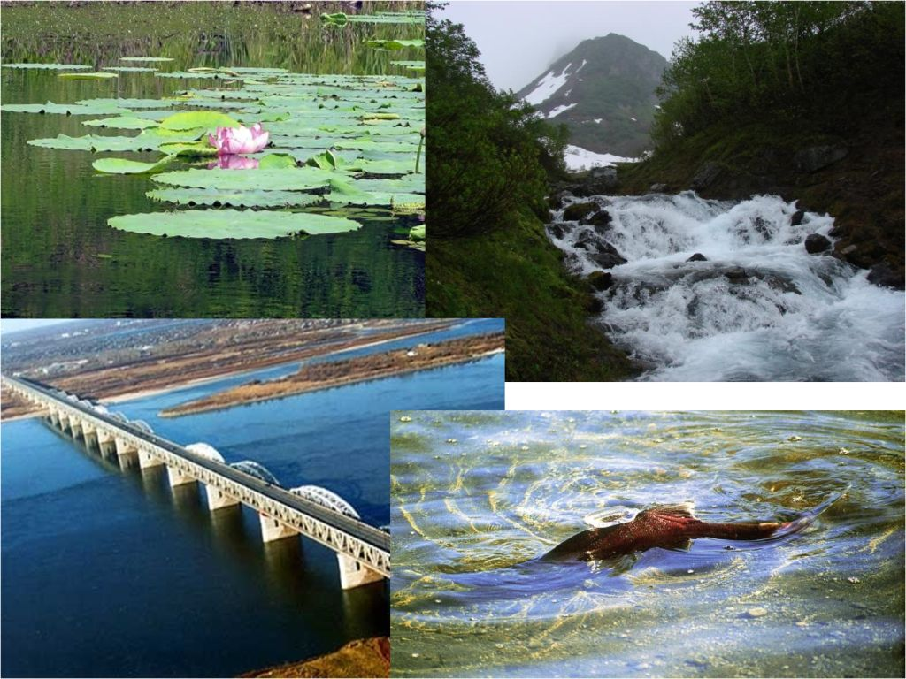
Слайд 9
Реки Дальнего Востока

Slide 11
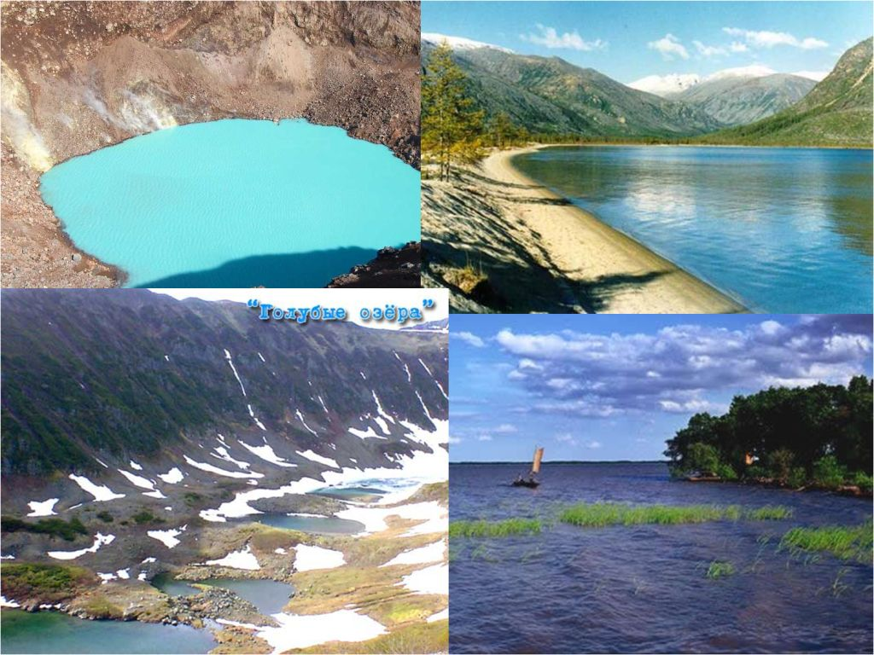
Вулканическое озеро
Слайд 10
Озёра Дальнего Востока
Ледниковые озёра
Озеро Ханка

Slide 12
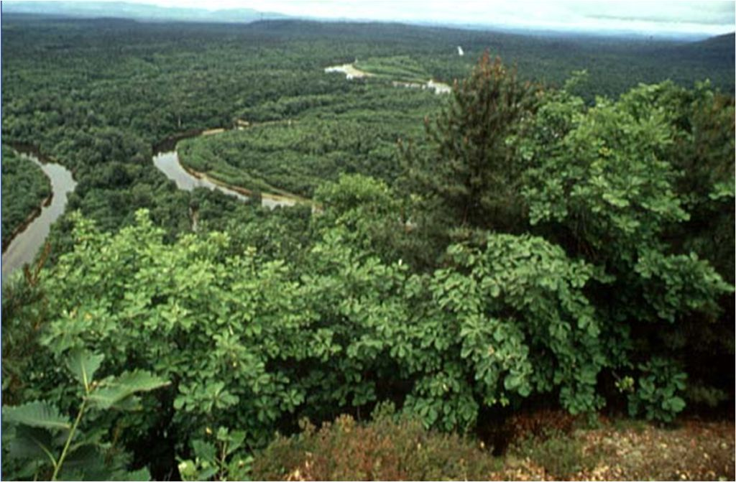
Уссурийская тайга
Слайд 13
Кедрово-широколиственный лес

Slide 13
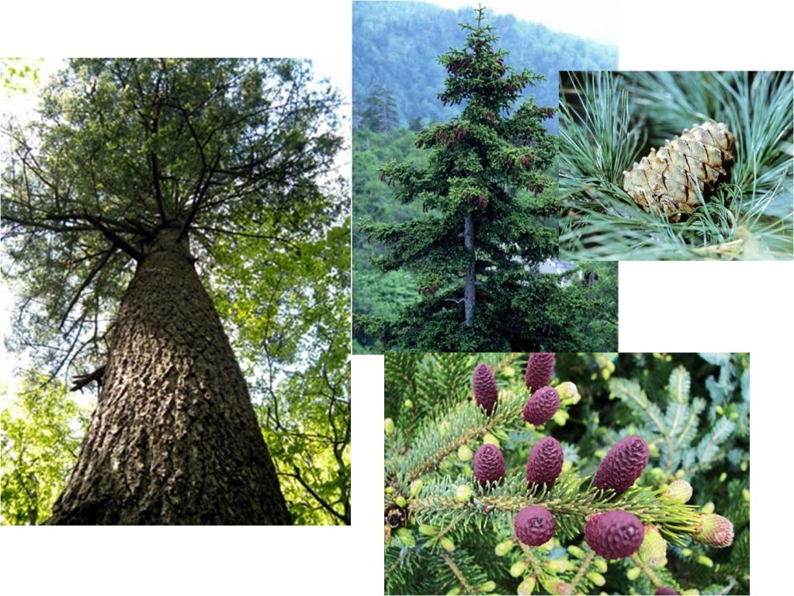
Слайд 14
Кедр корейский
Пихта черная
Ель аянская

Slide 14
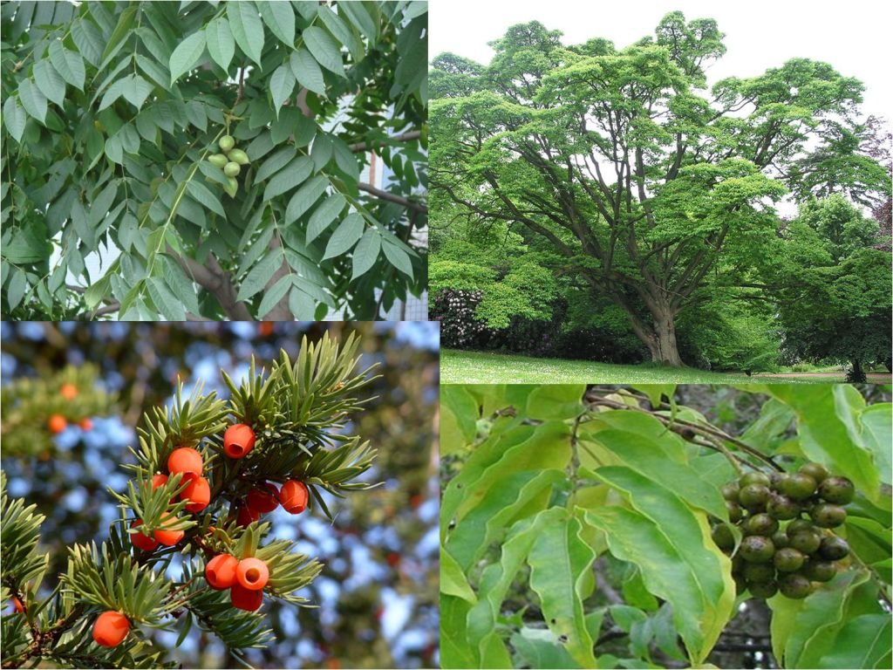
Манчжурский орех
Слайд 15
Амурский бархат
Тис

Slide 15
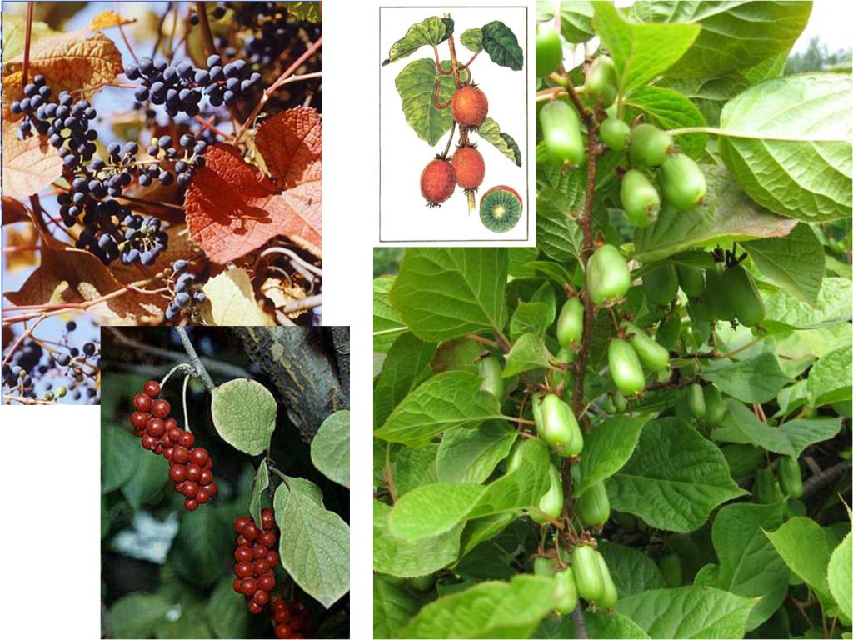
Дикий виноград
Слайд 16
Актинидия коломикта
Лимонник

Slide 16
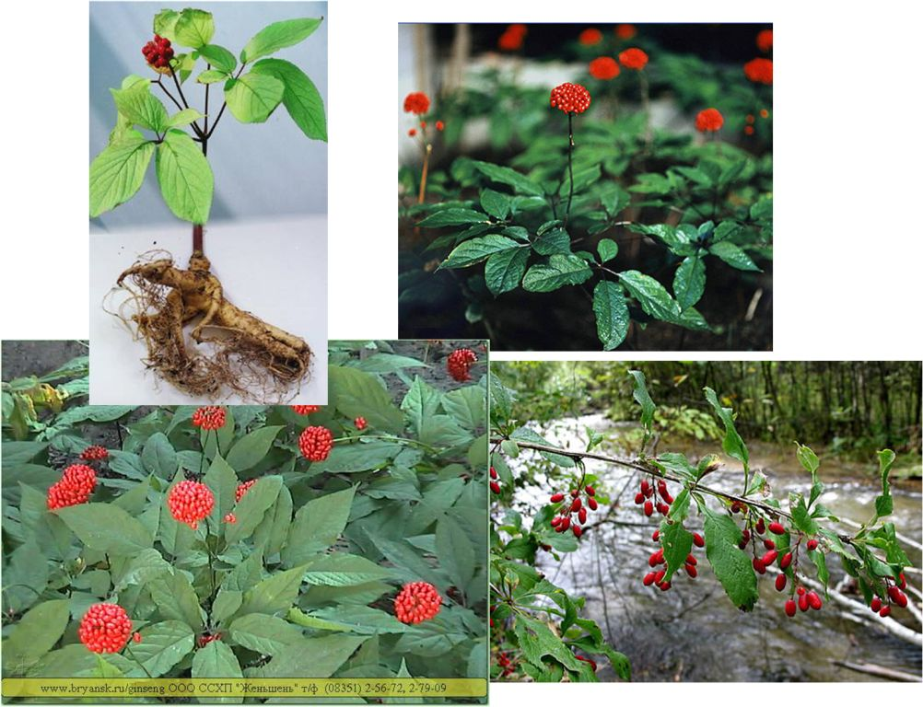
Слайд 17
Женьшень
Барбарис
Элетерекокк

Slide 17
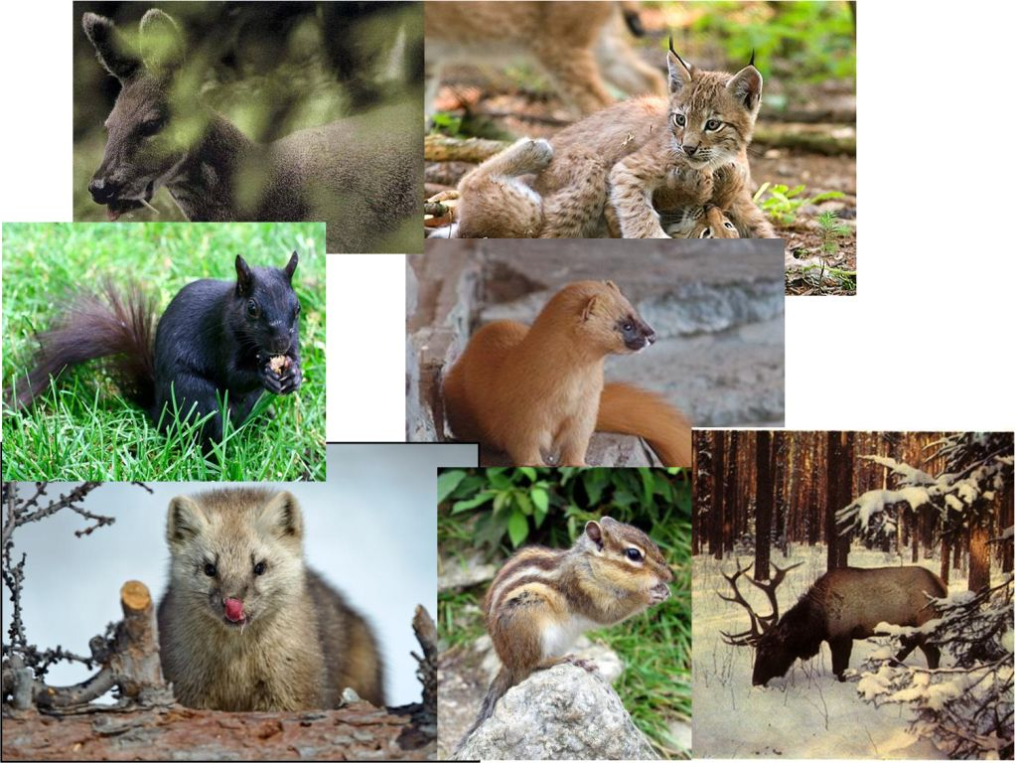
кабарга
рысь
Слайд 18
колонок
белка
соболь
бурундук
марал

Slide 18
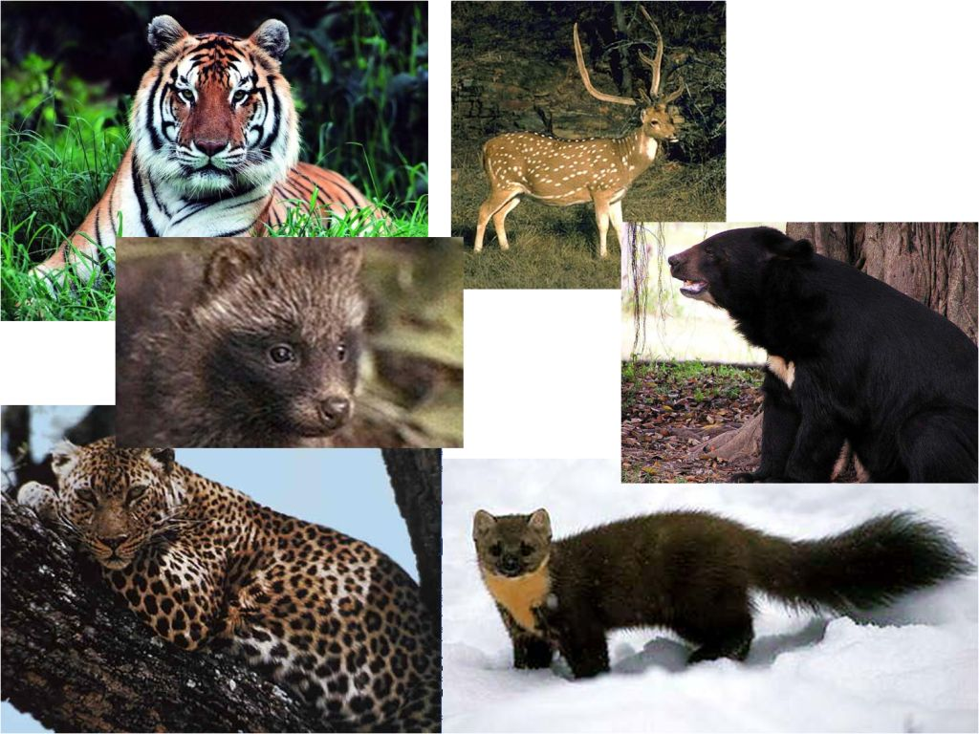
Амурский тигр
Пятнистый олень
Слайд 19
Енотовидная
собака
Гималайский
медведь
Дальневосточный леопард
Куница харза

Slide 19
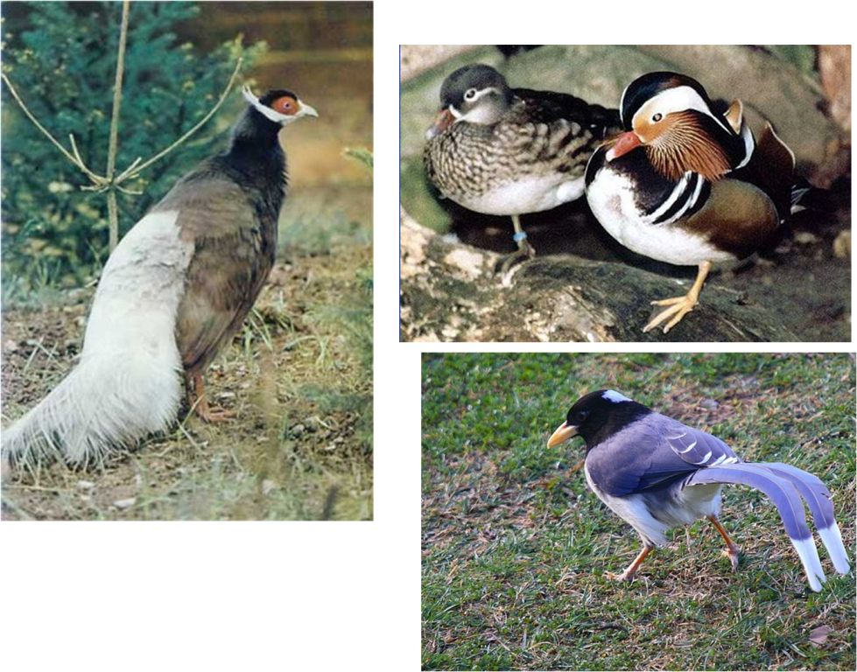
Слайд 20
Утка мандаринка
Манчжурский фазан
Голубая сорока

Slide 20
Географическое положение | Прибрежное положение; большая вытянутость с северо-востока на юго-запад; в своем составе имеет материковую, островную, полуостровную части. Северные тер-рии находятся за полярным кругом, а южные - на широте Италии.
Тектоническое строение и рельеф | Активная тектоническая подвижность; вулканы, землетрясения, гейзеры, горячие источники. Обширные нагорья на севере и горные хребты на юге чередуются низменными равнинами.
Климат | Климат от арктического до умеренного. Велики контрасты температур и осадков между приморскими и внутренними районами.

Slide 21
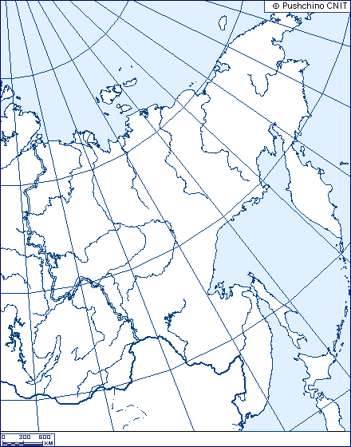
Дальний Восток

Slide 22
Тест № 24. Дальний Восток
1-вариант | 2-вариант
1-4 | 1-2
2-2 | 2-2
3-3 | 3-3
4-3 | 4-1
5-2 | 5-3
6-2 Якутск | 6-3 Благовещенск

Slide 23
Ставим отметку в процентном соотношении: от 20% до 40% = отметка «2»
от 40% до 60% = отметка «3»
от 60% до 80% = отметка «4»
от 80% до 100% = отметка «5»

Slide 24
Слайд 25
Домашнее задание : § 45, подготовить интересную информацию для рекламного проекта:
о Сахалине – 1 группа
о Чукотке – 2 группа
о Камчатке – 3 группа
о Командорских островах -4 группа
о Приморье -5.1 группа
о Курильских островах – 5.2 группа

Slide 25
Географическое положение | Слайд 2
Тектоническое строение и рельеф
Климат
Внутренние воды
Органический мир

